Slide 1

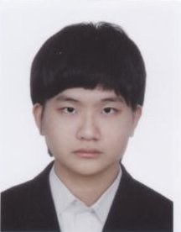

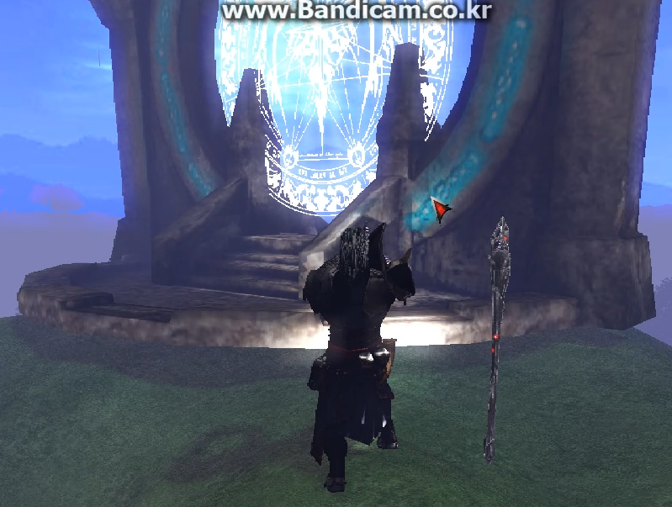
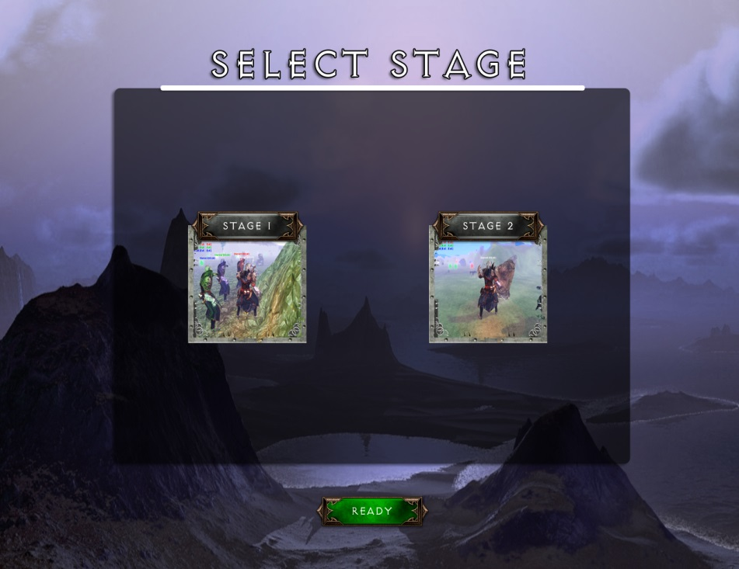
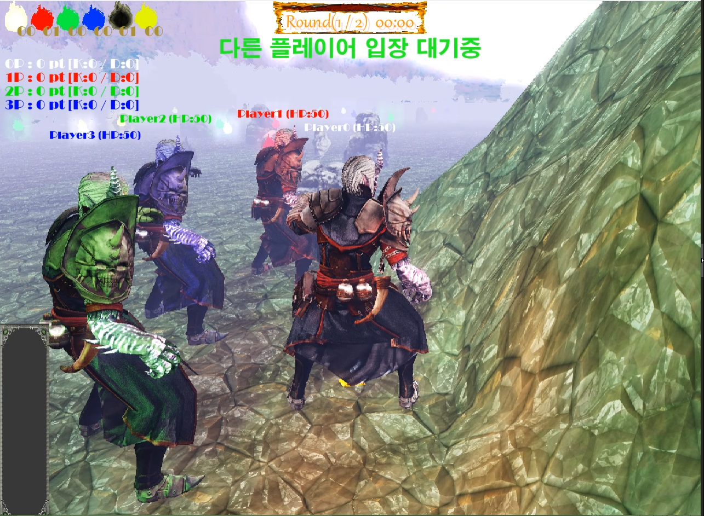
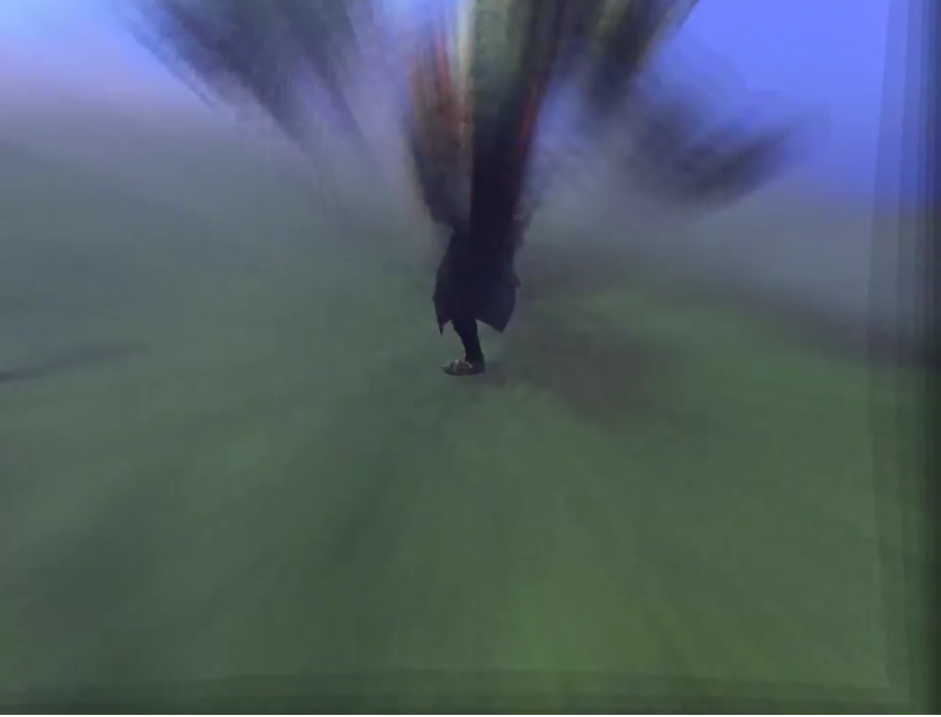
God Game
게임 공학부
지도교수 : 이형구 교수님
채종현
박병훈
문의 : 010 - 3315 - 8399 (박병훈)
개발배경
기존의 액션 대전 게임에 점령 전 게임의 요소를 추가하여 다양한 전략을 활용 할 수 있는 게임 제작
1:多 개인전 룰을 통해 자신의 전략에 따라 협동을 할 수도 있고 이를 역이용하여 이득을 취할 수도 있도록 경쟁 요소를 추가 한다.
네트워크 기반으로 효율적이고 화려한(Effective) 게임 제작을 목표로 한다.
개발목표 및 내용
IOCP 멀티쓰레드 서버를 활용한 대량의 인원이 접속할 수 있는 안정적인 서버 구축
DirectX11의 Shader를 적극 활용하여 파티클 등 동적인 이펙트와 HDR, Deferred Shading 등을 이용한 고급스러운 Shader 효과 구현
Quad-Tree, Multi-Thread Rendering 등을 이용한 효율적인 Client의 FPS관리
게임 내 점령 지역
기대효과 및 시장성
개발결과
• 기존의 대전게임에서 RPG요소인 몬스터 사냥을 통해서 자신을 강화 시킬 수도 있고 이를 이용하여 적을 처치 할 수도 있어 지루할 수도 있는 게임을 역동적으로 체험 할 수 있다.
• 단순한 조작, 플레이어의 시점 역동적인 효과로 유저는 직관적인 게임 경험을 할 수 있다.
• 데스매치 룰을통해 길어지는 게임 시간을 방지하여 빠른 게임 진행을 한다.
IMAGE
다양한 전략을 활용한
점령 전투 게임 God Game
스테이지 선택 화면 (상)
피격 시 화면 (하)
다중 접속 플레이

